Slide 1


Студенческий
Стартап
Система мониторинга и диагностики узлов беспилотных авиационных систем

Slide 2

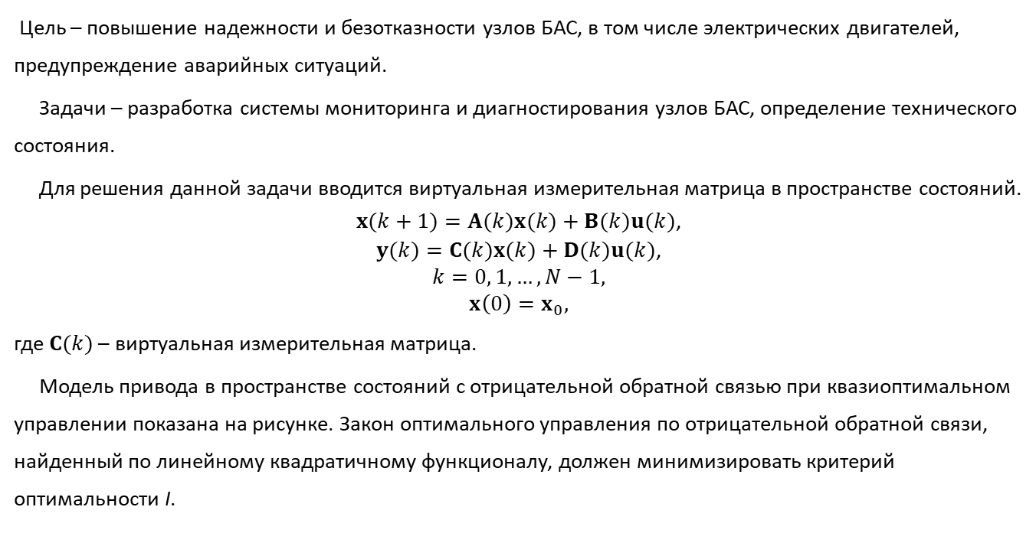
О продукте
Цель – повышение надежности и безотказности узлов БАС, в том числе электрических двигателей, предупреждение аварийных ситуаций.
Задачи – разработка системы мониторинга и диагностирования узлов БАС, определение технического состояния.
Для решения данной задачи вводится виртуальная измерительная матрица в пространстве состояний.
$x(k+1)=A(k)x(k)+B(k)u(k)$,
$y(k)=C(k)x(k)+D(k)u(k)$,
$$k=0, 1, …, N−1,$$
$$x\left(0\right)=x_{0},$$
где $C(k)$ – виртуальная измерительная матрица.
Модель привода в пространстве состояний с отрицательной обратной связью при квазиоптимальном управлении показана на рисунке. Закон оптимального управления по отрицательной обратной связи, найденный по линейному квадратичному функционалу, должен минимизировать критерий оптимальности I.

Slide 3
Технологичность стартап-проекта
Повышение надежности и безотказности узлов БАС, в том числе электрических двигателей, предупреждение аварийных ситуаций.
Существующие решения не эффективны для БАС, где требуется, чтобы система мониторинга и диагностирования узлов БАС имела малую массу, высокую производительность и эффективность.

Slide 4
Аналоги и конкуренты
Аналогов нет, т.к. отрасль БАС начала активно развиваться в России с 2024 года.

Slide 5
Рынок и потребитель
Т.к. рынок отрасли БАС еще только развивается, то трудно предполагать его объем, рост и уровень конкуренции. Предполагается, что каждое предприятие, где производятся или эксплуатируются БАС должно встраивать системы мониторинга и диагностирования узлов БАС.
«Геоскан», мелкосерийно производит несколько типов гражданских БАС. План поставок на этот год — около 5 тыс. дронов. Спрос на профессиональные БАС для нужд только сельского хозяйства оценивается в 50 тыс. штук, для мониторинга (над стройками, другими инфраструктурными объектами, для кадастровых работ) — порядка 10–20 тыс. штук. в РФ производят «Аэромакс», компания «Транспорт будущего» (входит в ГК «ЭФКО»), концерн «Алмаз-Антей» (запустил серию прошлой осенью, до конца 2022 года планировалось выпустить тысячу БАС), Ижевские беспилотные системы, группа компаний «Zala Aero», ОАК, «Вертолеты России», «Агримакс.Аэро», «Аэромакс», «Финко», «Птеро», ЛМТ, «Миль и Камов», «Радар ммс», «ВР-Технологии», «Аэроглоуб» и другие.

Slide 6
План реализации проекта
Разработка методики проведения экспериментов на стенде и на БАС.
Проведение экспериментов на стенде.
Совершенствование алгоритмов и ПО.
Изготовление опытного образца системы мониторинга и диагностики БАС.
Проведение экспериментов на БАС.
Разработка методики мониторинга и диагностики БАС.
Изготовление и продажи систем мониторинга и диагностики БАС.

Slide 7
Квалификация заявителя
Никитин Юрий Рафаилович
канд. техн. наук, доцент кафедры «Мехатронные системы»,
ФГБОУ ВО «Ижевский государственный технический университет имени М.Т.Калашникова»

Slide 8

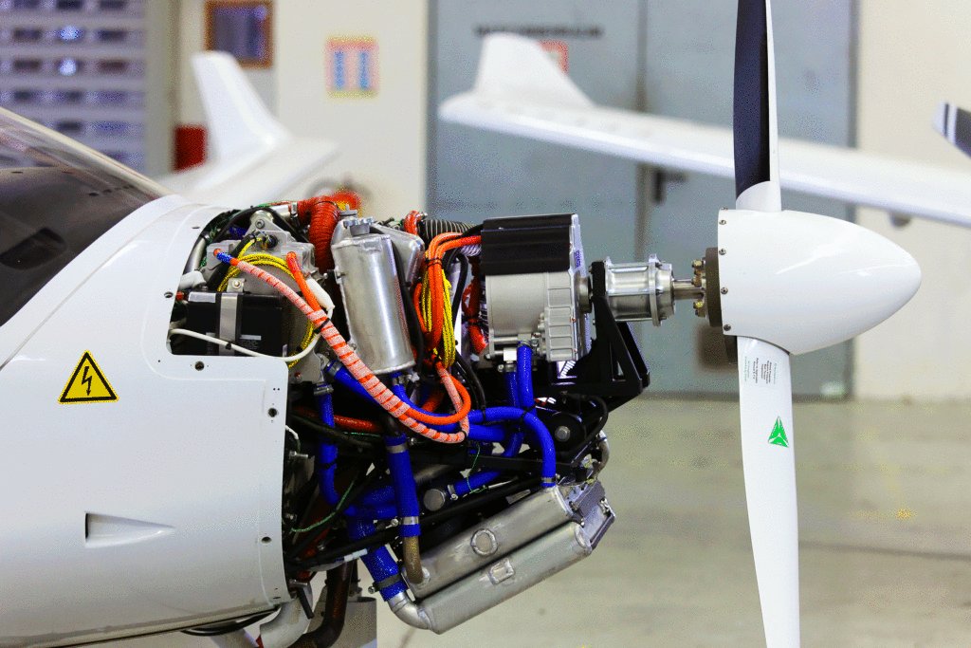
Спасибо
за внимание!
Никитин Юрий Рафаилович
Nikitin@istu.ru
+79068164399
Фото проекта

